Slide 1
Система управления движением мобильного робота с помощью жестов рук
Обухова Анастасия Михайловна
РТУ МИРЭА

Slide 2
Актуальность работы
Основные технологии управления с помощью жестикуляции
Управление роботами с помощью жестов становится всё более актуальным, поскольку оно улучшает взаимодействие человека и робота, предоставляя пользователям интуитивно понятные и естественные методы общения с роботами. Этот подход использует технологии компьютерного зрения и распознавания жестов, делая робототехнические системы более доступными и эффективными в различных областях применения.
Интуитивное взаимодействие
Системы управления на основе жестов позволяют пользователям управлять роботами с помощью простых движений рук, что соответствует естественным методам человеческого общения (Sara, 2024) (Janwe, 2023).
Эффективность и сокращение ошибок в производственных задачах
Управление жестами позволяет значительно сократить время программирования и ошибки операторов: исследования показали, что по сравнению с традиционными методами потери времени сокращаются до 70 % (Andrusyshyn et al., 2024).
Возможность программировать роботов с помощью жестов упрощает кривую обучения для операторов, делая робототехнику более доступной (Andrusyshyn et al., 2024).

Slide 3
Инклюзивность
Роботы, управляемые жестами, находят разнообразное применение, включая вспомогательные технологии для инвалидов, промышленную автоматизацию и образовательные инструменты (Sara, 2024) (Janwe, 2023).
Адаптивность систем распознавания жестов позволяет интегрировать их в различные области, повышая удобство использования и эффективность работы (Chen et al., 2024).
Недостатки подхода
Несмотря на то, что управление с помощью жестов обладает многочисленными преимуществами, такие проблемы, как сложность распознавания жестов и ограниченный словарный запас, остаются, что требует постоянных исследований и разработок для оптимизации этих систем для более широкого использования.
В результатах ВКР планируется исследовать данный аспект более детально, выявить слабые места такого подхода и найти ключевые решения.

Slide 4
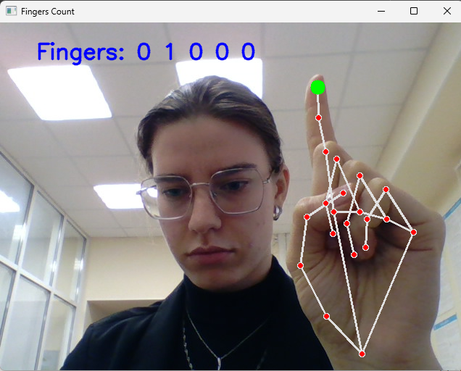
Текущие результаты работы
Алгоритмы компьютерного зрения
Результат
Был модифицирован алгоритм распознавания жестов для мобильного колёсного робота. Написан и протестирован скрипт на языке Python.
Были разработана «суставная» модель распознавания. Были изучены особенности: динамика большого пальца, определение разогнутых и согнутых пальцев и т.д.

Slide 5
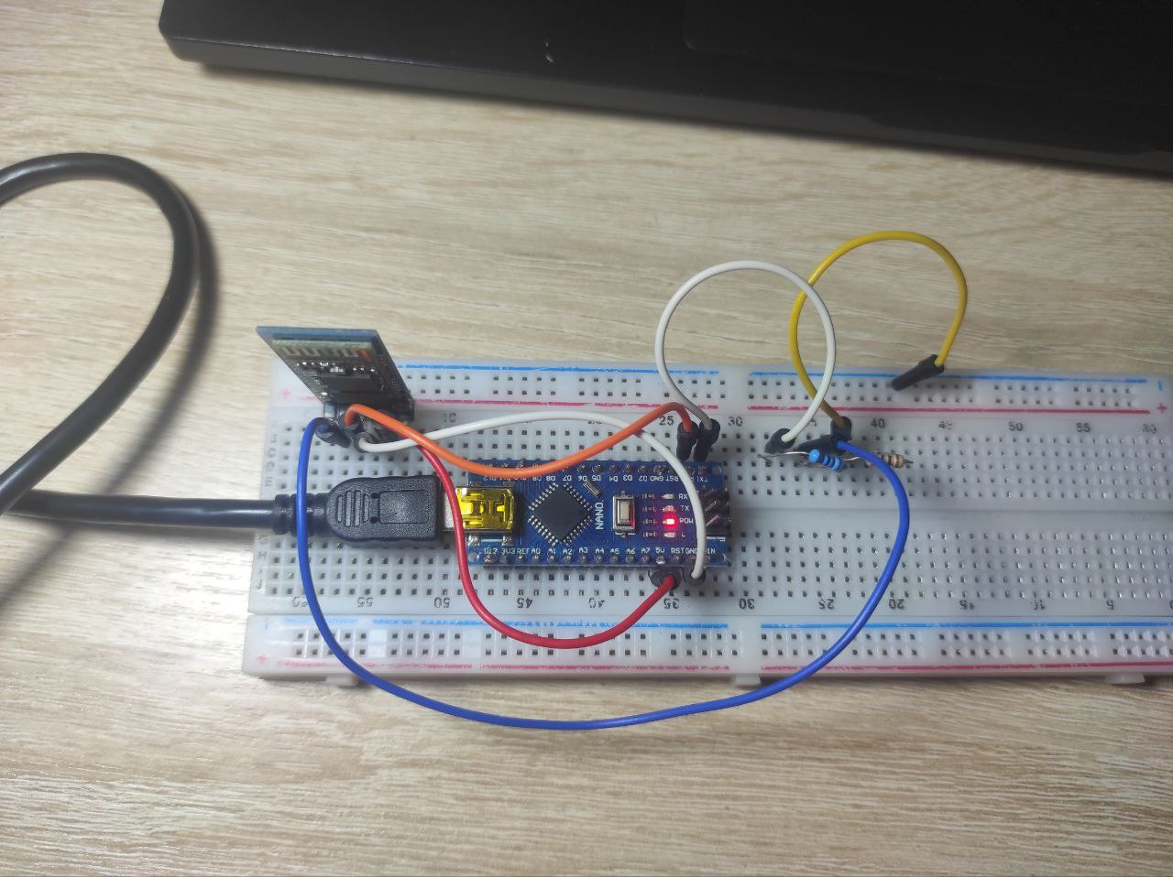
Текущие результаты работы
Выбор и обоснование аппаратного обеспечения
Результат
Был подготовлен макет устройства на базе Arduino NANO.
Устройство будет использоваться для управления исполнительными механизмами мобильного робота.

Slide 6
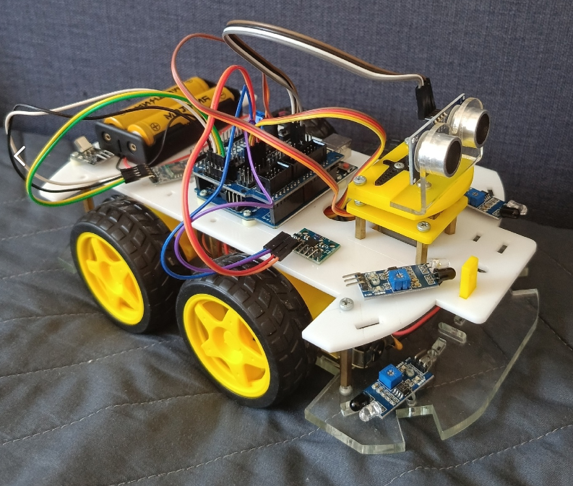
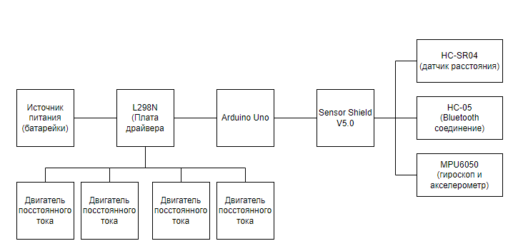
Текущие результаты работы
Сборка и монтаж мобильного колёсного робота
Результат
Разработана структурная схема мобильного робота, планируется интеграция приводной части управления и модуля принятия решения на базе компьютерного зрения.
В структурной схеме отражены основные элементы управления и сенсоры.

Slide 7
Цель и задачи ВКР
Цель работы – реализация цифрового управления динамикой мобильного робота с помощью жестов.
Задачи
1. Построение математической и численной модели мобильного робота.
2. Синтез регуляторов для управления динамикой мобильного робота.
3. Сборка и монтаж аппаратной части мобильного робота. Тестирование алгоритмов управления, полученных в среде динамического моделирования.
4. Разработка алгоритмов компьютерного зрения для распознавания жестов. Привязка алгоритма к управляющим воздействиям на мобильный робот.
5. Интеграция алгоритмов компьютерного зрения в программно-аппаратный комплекс. Тестирование и отладка.

Slide 8
Система управления движением мобильного робота с помощью жестов рук
БЛАГОДАРЮ ЗА ВНИМАНИЕ!
Обухова Анастасия Михайловна
РТУ МИРЭА

